Slide 1
SY883x嵌入式系统软件设计开发说明
汇报人：徐少辉
日期：20240821

Slide 2
设计概述
设计方法
功能模块
系统应用

Slide 3
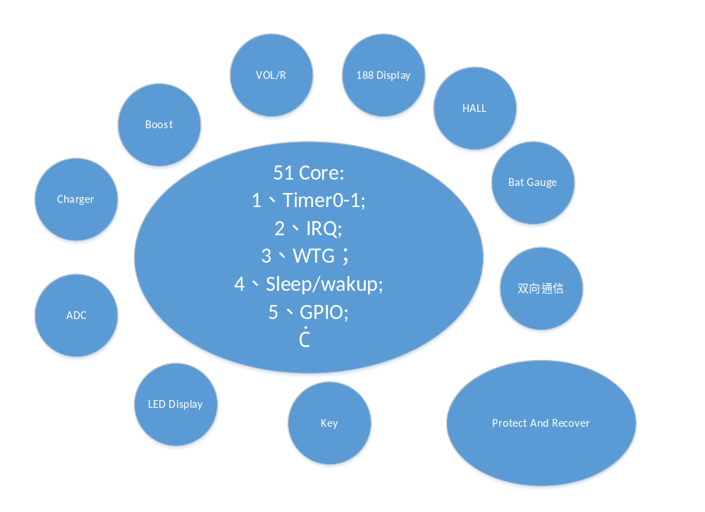
设计概述
SY883x主要功能如下图所示：嵌入式软件系统的设计侧重于功能的应用。
原则：1、精简、模块化、易移植；
  2、功能齐全；需全面考虑应用场景；
  3、系统功耗和性能之间的平衡；
  4、软、硬件结合；

Slide 4
设计方法
2.1.1、嵌入式系统开发流程。
系统需求分析
确定设计任务和设计目标，产出设计规格说明书，作为真是设计指导和验收的标准。系统的需求一般分功能性需求和非功能性需求两方面。功能性需求是系统的基本功能，如输入输出信号、操作方式等；非功能需求包括系统性能、成本、功耗、体积、重量等因素。
体系结构设计
描述系统如何实现所述的功能和非功能需求，包括对硬件、软件和执行装置的功能划分，以及系统的软件、硬件选型等。一个好的体系结构是设计成功与否的关键。
机械系统设计
硬件设计
软件设计
硬件/软件协同设计。基于体系结构，对系统的软件、硬件进行详细设计。为了缩短产品开发周期，设计往往是并行的。嵌入式系统设计的工作大部分都集中在软件设计上，采用面向对象技术、软件组件技术、模块化设计是现代软件工程经常采用的方法。
结构、外观等设计
系统集成
把系统的软件、硬件和执行装置集成在一起，进行调试，发现并改进单元设计过程中的错误。
系统测试
对设计好的系统进行测试，看其是否满足规格说明书中给定的功能要求。
产品

Slide 5
设计方法
2.1.2、嵌入式系统开发方法。
应用领域
系统确认
性能评估
安全评估
系统开发
验证与测试
标准软件组件
标准硬件组件
系统规范
设计实现：软硬件协调设计
并发任务管理；
高层变换；
设计空间探索和架构设计；
软硬件划分；
编译、连接、调度，....
硬件设计
软件设计
实现
系统测试
固化运行

Slide 6
设计方法
设计方法
2.2、软件开发：
①、软、硬件协同开发；开发过程中遇到疑问，及时解决；
②、功能模块化设计，制作标准软件接口组件；各个功能之间的耦合尽量小，全局变量尽量少用；
功能的增加、裁剪通过宏使能开关控制；具体见源码define.h。
③、尽量满足公司的《嵌入式软件C语言编写规范》；针对不满足的部分，需要作相应的说明。
④、使用Keil C51、SourceInsight等软件开发软件。

Slide 7
设计方法
2.3、硬件开发：
2.3.1、基本架构如下图所示：
VOR/L
GPIO
WTG
Clock
最小系统
51
Core
ADC
Power
功能模块
Boost
HALL
Uart
Key
LED Dispaly
VOL/R
188 Display
Charger
NTC
Bat Guage
其它

Slide 8
设计方法
2.3.1、开发流程如下图所示：
需求分析
方案选型
细化需求
开始
功能规划
独立功能测试验证
子功能实现
软件规划
硬件板各个功能的实现方案
原理图
BOM表单
PCB layout
PCB板打样
测试认证
程序调试
硬件测试
结束

Slide 9
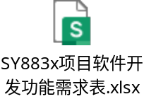
功能模块
基于SY883x + 188数码管方案的蓝牙耳机充电仓项目开发
确定项目需求。
项目需求表
名称 | 说明 | 结论
目的 | 开发出满足客户需求的无线蓝牙耳机充电仓系统。
输入与输出 | 输入：USB充电、功能定制化；输出：给Bat充电；VOX给蓝牙耳机电池充电、双向通信等。
功能 | 1、关盖Vox输出5V给耳机充电；开盖Vox输出电池电压；（开关盖是否需要Vox发送特定波形） 2、无Hall，耳机入盒自动识别充电； 3、LED数码显示；①按产品需求实现灯光UI功能；②188数码管显示； 4、低功耗；进入、唤醒StandbyMode的条件和相应的功耗； 5、Charger和Boost；①仓电池电量计；②VOX给耳机充电； 6、Key和Hall； 7、保护和恢复； 8、其它功能。 | 制定出标准功能软件组件。
性能 | 功耗、软件大小、功能实现成本等；
成本 | 硬件成本低；软、硬件开发周期短；
功耗 | 尽量低；

Slide 10
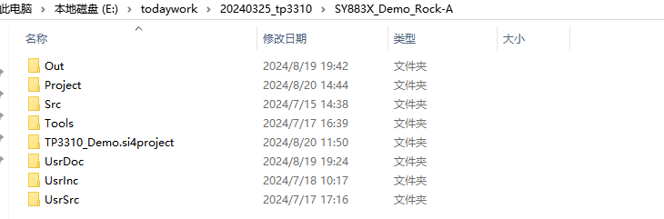
功能模块
2、源码目录架构
工程文件应包含以下全部或部分文件夹：
UsrSrc：用户源文件，用来存放.c文件和其它源文件。main.c应放在这里；
UsrInc：用户头文件，用来存放.h文件；
UsrDoc：用户说明文档，用来存放用户在开发过程中书协的文档，包括软件开发说明、指令说明、版本更改说明等；
Src：引用库的源文件；
Inc：应用库的头文件；
Lib：应用的库文件。
Out：编译生成的烧写程序（烧录到芯片中的firmware）。

Slide 11
功能模块
3、软件功能模块表：
软件开发
功能模块 | 功能文件 | 说明
Key | key.c、key.h | 按键功能模块实现逻辑，按功能实现软件调用接口；获取不同按键类型（短按（65ms-1s）、长按（2s或3s）、超长按（8s））。
userapp | userapp.c、userapp.h | 1、系统调用；2、灯效实现
adc | adc.c、adc.h | adc功能模块实现，按功能实现软件调用接口。
Timer | sys_tim.c、sys_tim.h | Timer0-Timer1的初始化配置、中断处理函数、定时标志位置位等接口。
hall | hall.c、hall.h | 获取Hall开关状态。
led | led.c、led.h | LED显示功能，通过接口设置LED显示方式。包括188数码管、呼吸灯、LED显示。
watchdog | watchdog.c、watchdog.h | 看门狗功能，只设置65ms和1s需要喂狗一次。
uart | uart.c、uart.h | 主要用于打印log。
system | system.c、system.h | 芯片功能配置功能，各个功能模块的初始化设置。
charger | charger_module.c、charger_module.h | 充电功能配置，开关Charger、保护获取及处理等功能接口。
discharge | discharge_module.c、discharge_module.h | Boost功能处理；包括：开关Boost、Boost相关保护获取及处理
vox | vox_module.c、vox_module.h | VOL/R相关功能配置和处理；包括：vox功能模式配置、自动识别耳机是否接入；开关盖Vox功能设置。
bat | bat.c、bat.h | 电池电量功能模块
sleep | sleep.c、sleep.h | 系统休眠模块
etc. |  | 其它功能配置模块。

Slide 12
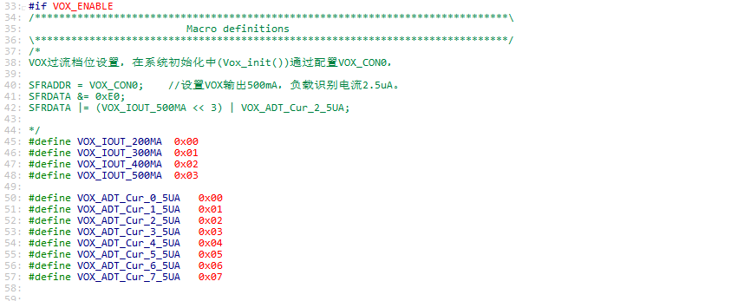
功能模块
3.1、VOX功能：
1、初始化配置：输出电流和自动识别电流大小配置。
2、Vox功能模式配置；Vox模式配置，初始化配置为自动识别模式；后续根据功能应用配置为Vout 5V输出、自动识别、HIZ三种模式。

Slide 13
功能模块
功能接口说明：
功能接口 | 说明
void Vox_Det_Machine(void) | 关盖给耳机充电Vox功能逻辑实现函数
void Vor_Det_Machine(void) void Vol_Det_Machine(void) | 无HALL功能，耳机入盒自动识别充电功能函数

Slide 14
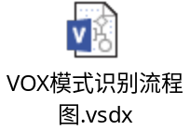
功能模块
3、耳机识别
通过CHIP_STA1的Loadon和IOFF位判断耳机是否存在，Loadon存在，表示有耳机插入，则开启VOUT模式；在VOUT模式下，IOFF存在，则表示耳机拔出、耳机电池充满、耳机电池锂保三种情况，重载转轻载持续4s后进入自动识别模式。流程图如下：

Slide 15
功能模块
3.2、Charger：
Charger模块，软件功能需求：
①、初始化设置；充电电流、充电时间、CV电压设置；
②、Charger NTC保护配置接口；
③、Charger Enable、Disable；Charger Done Detect；
④、Charger相关保护处理；
Charger模块中，除NTC保护需要软件实现，其它保护均有硬件实现和恢复，软件只处理充电超时相关逻辑，充电超时后，软件关闭充电使能，等待VIN重新拔插后开启CHG流程。
功能接口 | 说明
void Charger_Handler(void) | Charger功能处理函数

Slide 16
功能模块
3.3、Discharge：
Discharge模块，软件功能需求：
①、初始化，按default配置；
②、Boost Enable、Disable；
③、Boost开启条件；软件设置UVLO，满足设置的条件后打开、关闭boost；
④、Boost保护相关处理；主要处理：短路保护后启动HICCUP功能，
说明：Boost相关功能，需要软件处理的不多，在有保护的情况下都是硬件自动关闭的，软件只做Recover处理。
功能接口 | 说明
void DisCharge_Handler(void) | Boost功能处理函数

Slide 17
功能模块
3.4、LED Display
LED功能模块包含三种可选功能：1、188数码管；2、呼吸灯；3、LED灯显示。
三个功能只能选择其中一种。显示UI可调用其中的接口实现需要的效果。
1、188数码管：188数码管包含5PIN和6PIN两种数码管；
2、呼吸灯最多能支持4颗；
3、LED灯最多能支持4颗，实现不同的效果，常亮、闪烁（次数、频率可设）。

Slide 18
功能模块
3.5、其它功能
3.5.1 ADC
ADC功能软件设计中，需要考虑的是：①连续模式中，ADC的取值周期要大于转换时间；②取值中先读低位再读高位；③对取值计算过程中的float值进行处理，1.123 * 1024 =1.123 >> 10 = 1149.9952 ≈ 1150；则在计算过程中需要用到1.123时，采用先*1150再右移10位的方式获取。
3.5.2 Key
初始化设置Key Detect Debounce时间和使能（default）；在对应的中断处理函数中置标志位，在主循环中通过查询标志位获取对应的按键类型。
3.5.3 Hall
初始化设置Hall Detect Debounce时间和使能（default），通过对应CHIP_STA0对应bit位的高低电平获取Hall状态。
3.5.4 Bat Gauge
通过查表按电池电压档位获取电池电量；
3.5.5 Timer
Timer0、Timer1各自定时周期说明：Timer0 :1ms ticks 用于主定时器，主循环中通过查询对应的定时器标志位（1ms\10ms\50ms\100ms等）处理相应功能；Timer1:100us或300us ticks 用于呼吸灯、188 数码管的显示驱动。

Slide 19
功能模块
3.6 Sleep\Wakeup
SY883x休眠模式：Standby Mode，功耗在16uA左右；应用场景也不同。在软件设计过程中需要注意如下几点：
①进入休眠模式前需要关闭所有中断（除EX0外）；
②ShipMode从休眠处唤醒；
③EX0中断处理函数需要打开，不然无法唤醒系统；
④进休眠前需要关闭ADC功能、关闭Vox 5V输出、设置188数码管IO为HIZ。
在无VIN（PG）、BOOST无输出（VOX5V输出）、无中断唤醒源，则系统倒数10进入休眠。倒数过程中出现中断，则重新倒数10s。
功能接口 | 说明
bool Check_Require_Sleep(void ) | 查询休眠唤醒源标志位和唤醒后处理相关功能。

Slide 20
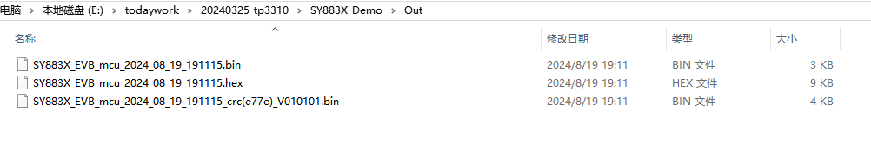
系统应用
3.7 UserApp
三个周期ticks，10ms（LED灯驱动）、100ms、250ms、1s。
10ms：LED灯驱动（自选）；
100ms：公共功能模块，HALL、KEY、Charger、Discharger、Vbat、Vox、bat gauge；
250ms：LED灯效UI（自选）
1s、188数码管灯效UI（自选）、Sleep Handler。
3.8 程序编译、烧录说明（具体见《KEIL5环境配置说明》）
SY883x采用80C51内核架构，因此采用KEIL工具进行编译 。下载到芯片中的程序为.bin文件，通过hex2bin_TP.exe工具转换.hex文件为.bin文件。转换后的.bin文件长度固定为3K，不足3K的后面补0。通过HEXBIN.bat文件将生成的.hex转换成.bin文件并进行CRC16校验，将生成的校验码补充到3K之后的两个Bytes。
生成的.bin文件格式为：TP3102_mcu_V100_yearmonthday_minsec_(crc).xxx。后续可按公司的《嵌入式程序发布规范》进行重命名。

Slide 21


THANK YOU!
深圳市思远半导体有限公司
深圳市南山区粤海街道高新区社区科苑南路3176号彩讯科技大厦19层
电话：0755-86059452
网站：http://www.tkplusemi.com
邮箱：sales@tkplusemi.com

